Slide 1
Backtracking 回溯法
Hongfei Yan
2020/12/01
Notes:
参考《Programming Challenges The Programming Contest Training Manual》第8章 回溯法
Steven S Skiena, Miguel A. Revilla著，刘汝佳 译

Slide 2
引言
计算机速度快，Brute force是解决问题的有效途径
现代个人计算机的时钟频率为1GHz
即每秒运算10亿次，即10⁹
由于大多数有用的操作需要数百条指令（甚至更多），所以每秒钟能搜索几百万个元素就不错.
一百万有多大
约是10个元素的所有排列(permuation)的总数
一百万种子集约是20个元素的所有组合(combination)
如果需要求解更大规模的问题，需要在搜索中剪枝，以确保只会搜索到有必要搜索的元素
介绍穷举搜索中的回溯法，并为它设计有效的剪枝(pruning)策略

Slide 3
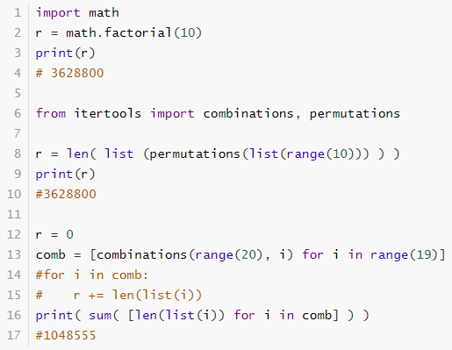
Notes:
import math
r = math.factorial(10)
print(r)
# 3628800
from itertools import combinations, permutations
r = len( list (permutations(list(range(10))) ) )
print(r)
#3628800
r = 0
comb = [combinations(range(20), i) for i in range(19)]
#for i in comb:
# r += len(list(i))
print( sum( [len(list(i)) for i in comb] ) )
#1048555

Slide 4
回溯法（1/2）
回溯法是一种枚举状态空间中所有可能状态的系统方法
是一个一般性的算法框架（或称技巧），应用时须具体问题具体分析
对于一般情况，把解表示成向量 a = (a1,a2,…,an)，其中每个元素ai取自一个有限序集Si
可以表示一个排列，其中ai是排列中的第i个元素；
甚至可以表示游戏中的行动序列或者图中的路径，其中ai表示序列中的第i个元素

Slide 5
在回溯法的每一步（2/2）
从一个给定的部分解（partial solution）a = (a1,a2,…,ak)开始
尝试着在最后添加元素来扩展这个部分解
扩展之后，必须测试它是否为一个完整的解
如果是的话，需要输出这个解、更新解的计数器或者其他任何你想做的事。
如果仍不完整，必须检查这个部分解是否仍有可能扩展成完整解
如果有可能，递归下去
如果没有可能，从a中删除新加入的最后一个元素，然后尝试该位置上的其他可能性（如果有的话）

Slide 6
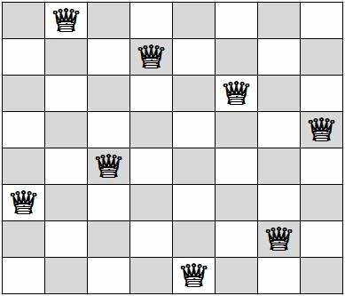
举例：八皇后问题
目标是在8 X 8棋盘上放置八个皇后，使得任意两个皇后不会互相攻击
即任意两个皇后不会在同一行、同一列或者同一条45°斜线上
很多人研究过这个问题，包括数学家高斯和同学们

Slide 7
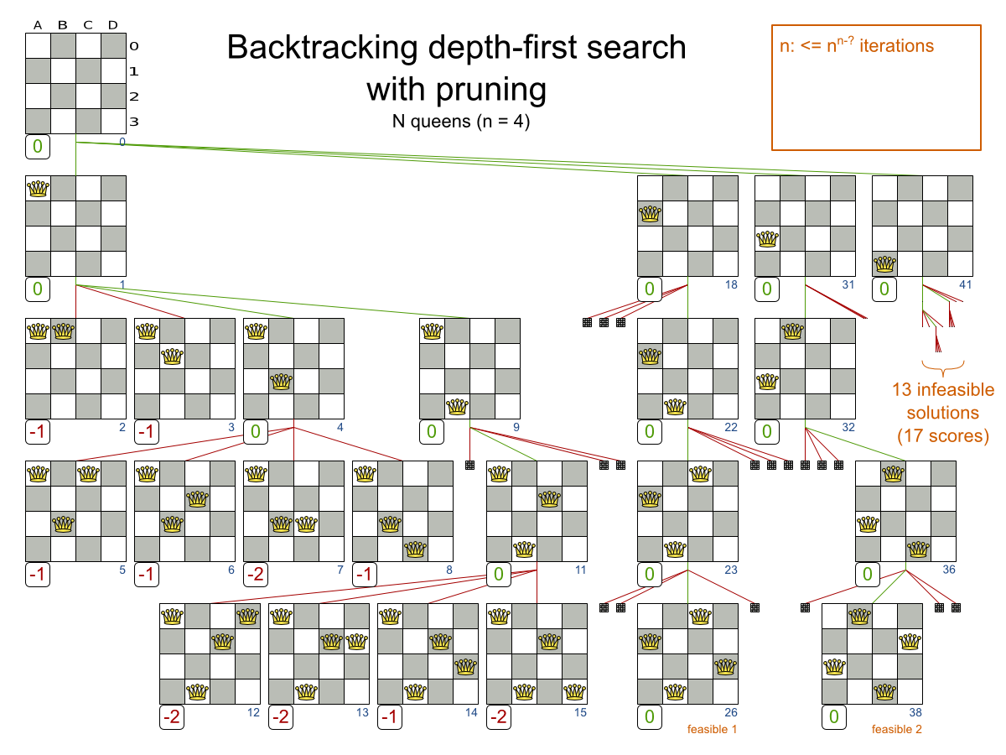

Slide 8
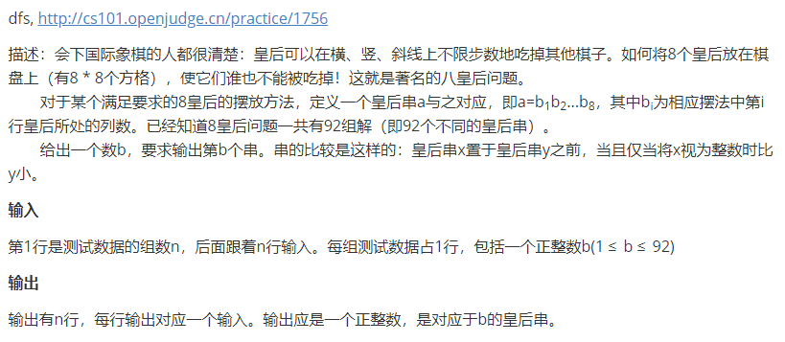
OJ 1756 八皇后
Notes:
http://cs101.openjudge.cn/practice/1756

Slide 9
